Slide 1
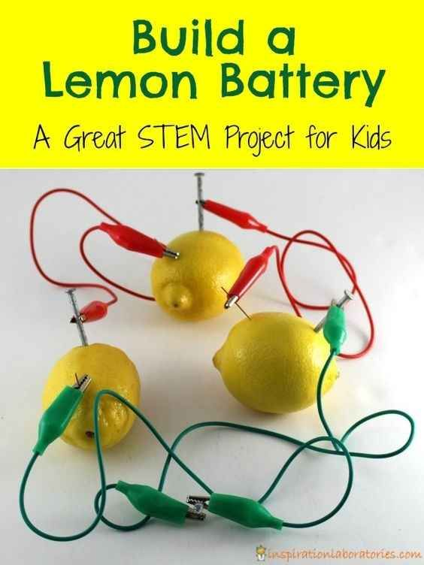

Slide 2
FRUIT AND POTATO BATTERY: HOW TO UTILIZE THE CHEMICAL POTENTIAL ENERGY IN FOODS
بطارية الخضروات والفواكة

Slide 3
الأهداف
يتعرف كيفية تحويل الطاقة الكيميائية إلى طاقة كهربائية.
يصمم بطارية كهربية باستخدام مواد من البيئة.
يحسب القدرة الكهربية لمصادر الطاقة الكيميائية المختلفة.
يقارن بين بطاريات متنوعة من الفاكهة أو الخضروات من حيث الجهد.

Slide 4
الأدوات
ليمون.
شريحة/مسمار من الزنك.
شريحة/مسمار من النحاس.
جهاز لقياس فرق الجهد.
مصباح LED صغير.
أسلاك.

Slide 5
هل يمكن أن نتخيل الحياة بدون بطاريات؟
لماذا نحتاج البطارية؟
مم تصنع البطارية؟
هل يمكنك صنع بطارية من الفواكة والخضروات؟

Slide 6
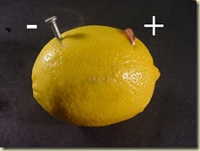
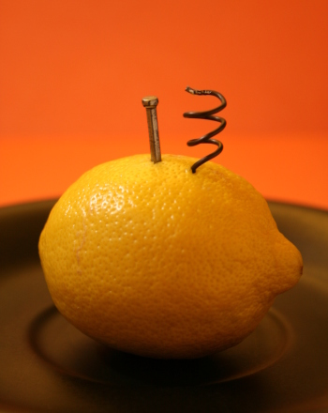
ثبت شريحة الزنك في أحد جانبي ثمرة الليمون، وثبت على الجانب الآخر شريحة النحاس.

Slide 7
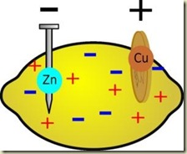
صل طرفين زوج الأسلاك بشريحتى الزنك ”القطب السالب“، والنحاس ”القطب الموجب“.

Slide 8
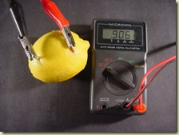
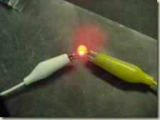
صل الطرفين الآخرين لزوج الأسلاك بطرفى فولتميتر، وقراءة قيمة الجهد.

Slide 9
طرح تساؤل على الطلاب:
إذا علمت أن الليمونة الواحدة يمكنها أن تولد 0.9 فولت تقريبًا، فيمكن إحداث تيار بقدرة 0.0003 أمبير، فكيف يمكن إضاءة مصباح 1.7فولت؟

Slide 10
العمليات الحسابية
القدرة الكهربائية لليمونة واحدة = فرق الجهد × شدة التيار = 0.9 فولت × 0.0003 أمبير = 0.00027 واط
صمّام ثنائي باعث للضوء أحمر اللون = 1.7فولت × 0.0005 أمبير = 0.00085 واط، أو ثلاث ليمونات على التوالي
مصباح وامض = 2.4 فولت ؟؟
مصباح هالوجين = 12 فولت ؟؟

Slide 11
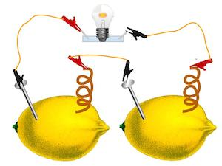
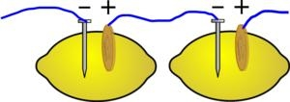
طرح تساؤل على الطلاب كيف يمكن إضاءة مصباح 1.7فولت؟

Slide 12
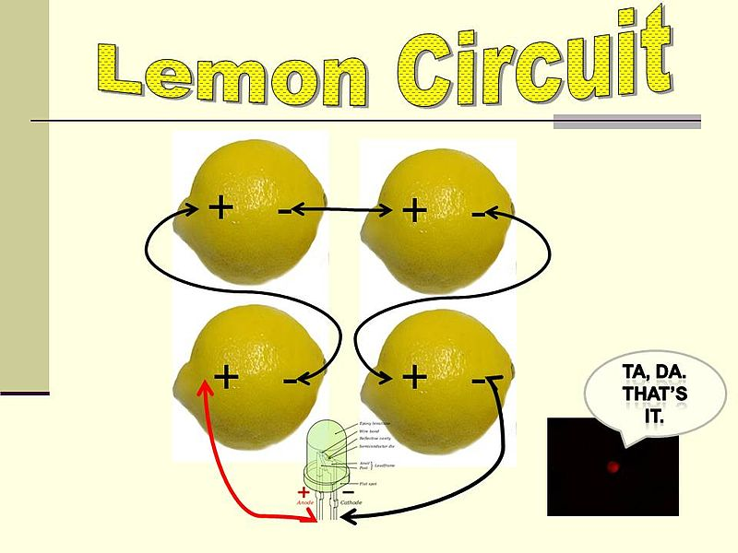
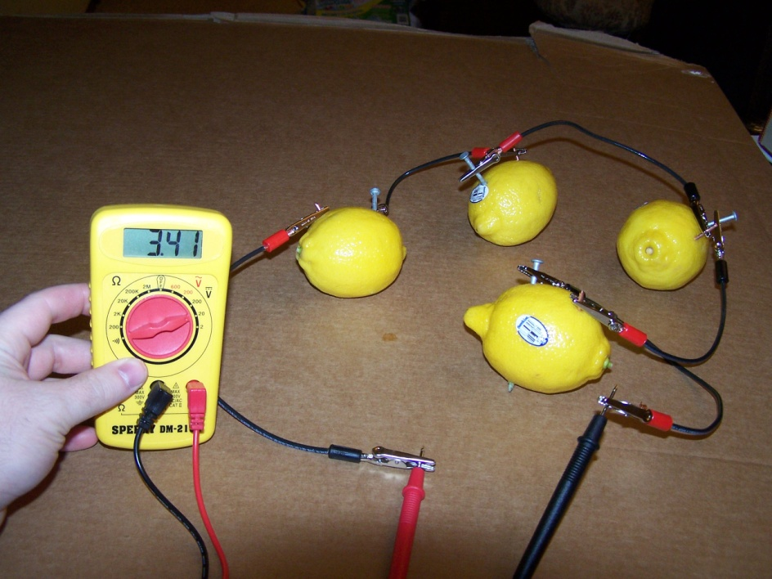
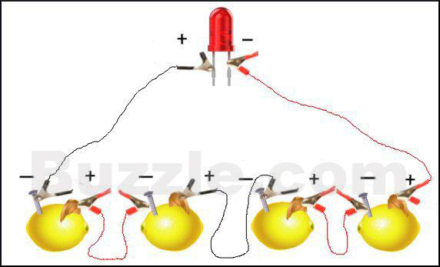

Slide 13
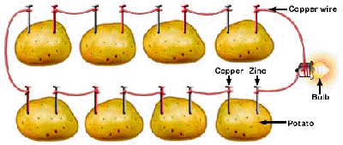
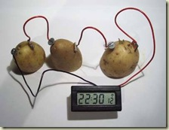
مشروع المجموعة
تقسيم الطلاب إلى مجموعات من خمس أفراد والبحث عن مواد مختلفة لبناء البطارية.

Slide 14
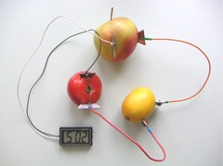
عمل بطاريات مختلفة من فواكه وخضروات مختلفة لتحديد ما إذا كانت تعمل معاً بصورة جيدة وتعطى أعلى جهد، وأيها أفضل.

Slide 15
ملاحظات ختامية وتقييم:
يقيِّم المعلم مشاركة المتعلمين في النشاط؛ ثم يقيِّم مستوى فهمهم النشاط؛ عن طريق طرح مجموعة من الأسئلة الآتية:
ما الذي اكتشفته بعد عمل هذا النشاط؟
ما مدى استفادتك من هذا النشاط؟
تشجيع المتعلمين على البحث عن وتجربة عدد آخر من الفواكه والخضروات في المنزل، ومناقشتهم فيما يستكشفونه.

Slide 16
References
https://waawfoundation.org/waawblog/wp-content/uploads/2015/03/LESSON-PLANS-ON-FRUIT-BATTERY.pdf
https://www.pinterest.com/pin/311170655475102710/
https://babbledabbledo.com/20-science-fair-projects/
https://www.stevespanglerscience.com/lab/experiments/superheated-steam/
https://www.ixl.com/?partner=google&campaign=226672985&adGroup=18360498545&gclid=EAIaIQobChMIsof0kKC12QIVFCfgCh0bVAphEAEYASAAEgKXqPD_BwE

